Slide 1
中控技术利用SeaTunnel
构建高效数据采集框架
崔俊乐
2025-11-11

Slide 2
01
公司简介
02
困境：业务与技术的双重枷锁
03
破局：为何选择SeaTunnel
CONTENT
04
实践：核心实施细节
05
成效：我们收获了什么
06
Q&A

Slide 3
01
公司简介

Slide 4
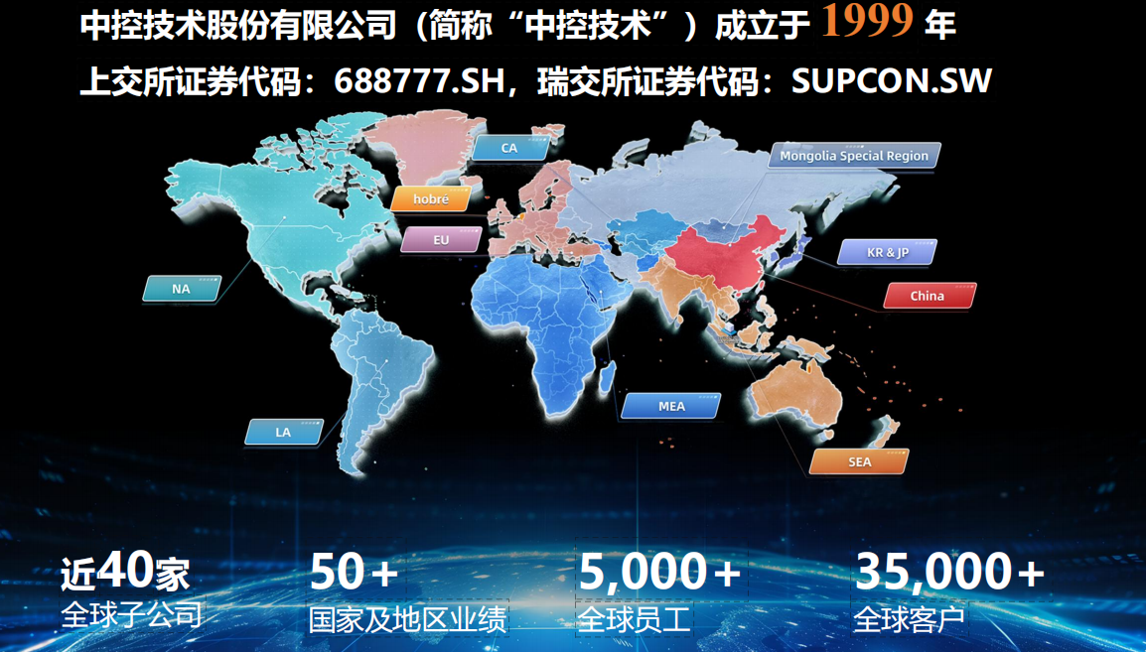



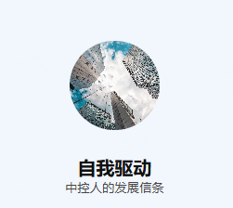
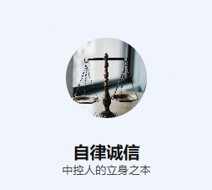
中控技术：驱动流程工业的工业AI平台型公司
www.supcon.com

Slide 5
02
困境:业务与技术的双重枷锁

Slide 6



业务之困
数据采集作为数据工作的起点与基石，采集的稳定性和效率，直接影响数据资产的价值密度。

Slide 7
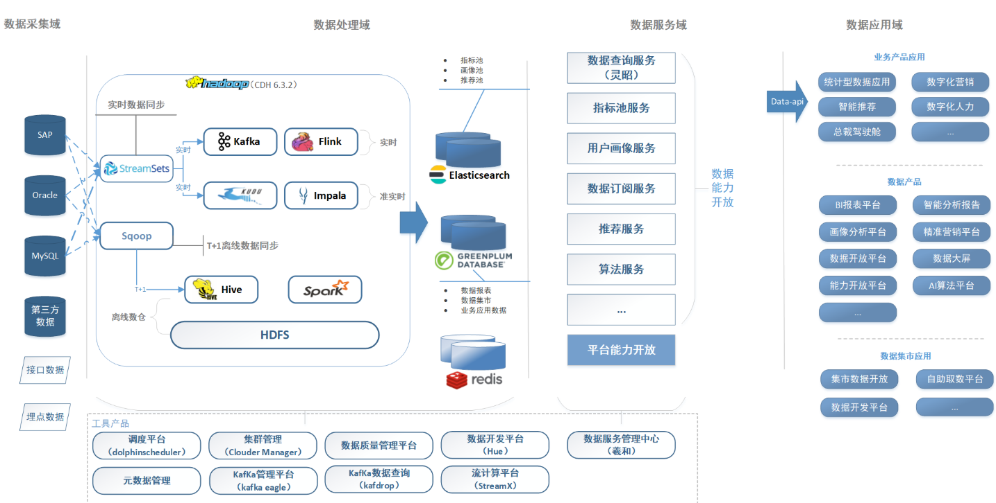
技术之困
采集挑战：
入湖成本高、周期长，无法快速交付。
开发挑战：
需要开发不同的代码，影响开发效率。
运维挑战：
技术组件多，运维成本高。

Slide 8
03
破局:为何选择SeaTunnel

Slide 9
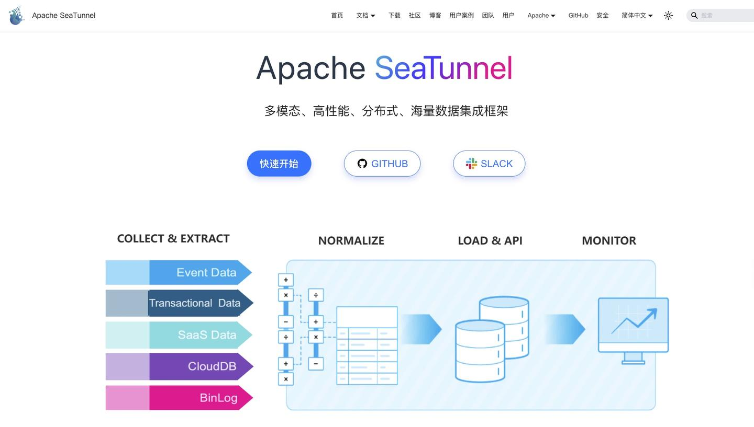
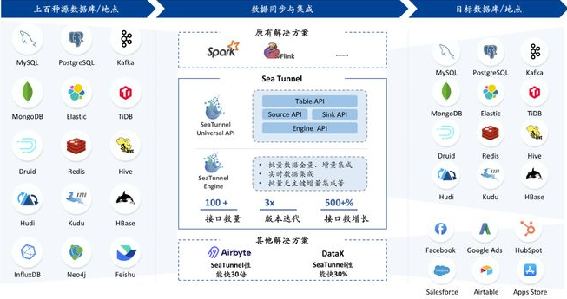
技术选型
01
02
03
04
05
全面的连接能力
集群高可用与稳定性
数据一致性保障
强劲的吞吐性能
可观测的运维体验
拥有丰富的Connector生态，官方支持上百种数据源/目的地的读写。
分离模式架构，即使单个Master或者Woker节点异常，也不会影响采集任务的持续性。
支持Exactly-Once语义，并能通过CheckPoint机制实现任务异常后的自动断点续传。
具备出色的分布式数据处理能力，通过简单配置即可调整并行度。
提供了丰富的监控指标，并可集成 Prometheus、Grafana和AlertManager。
全面的连接能力

Slide 10
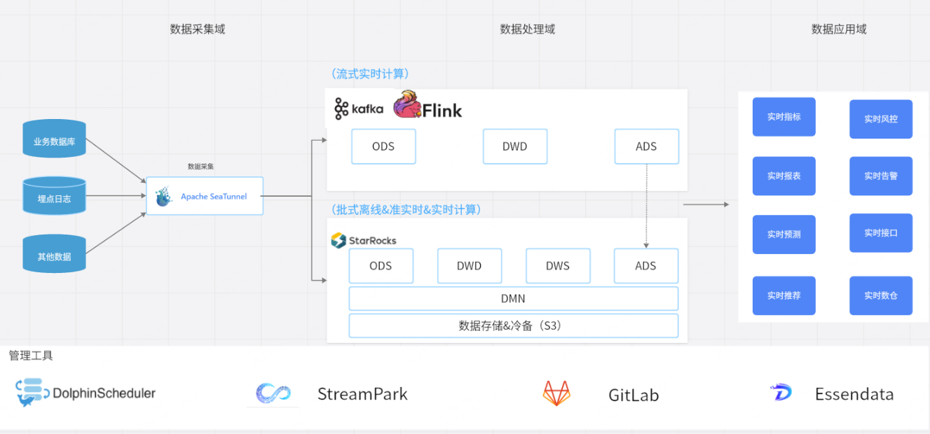
整体框架

Slide 11
04
实践：核心实施细节

Slide 12
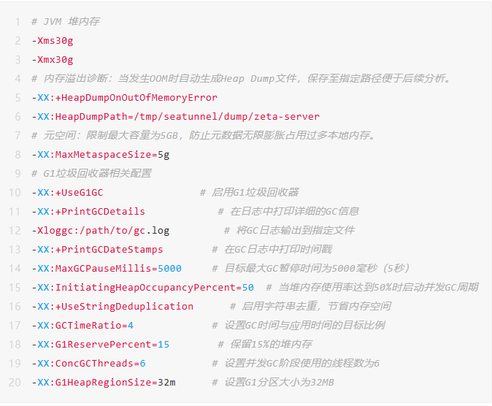
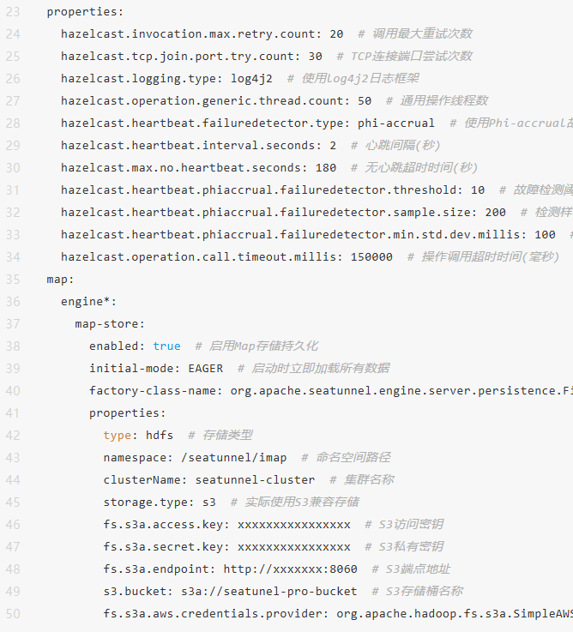
关键优化
jvm_master_options
hazelcast-master.yaml

Slide 13
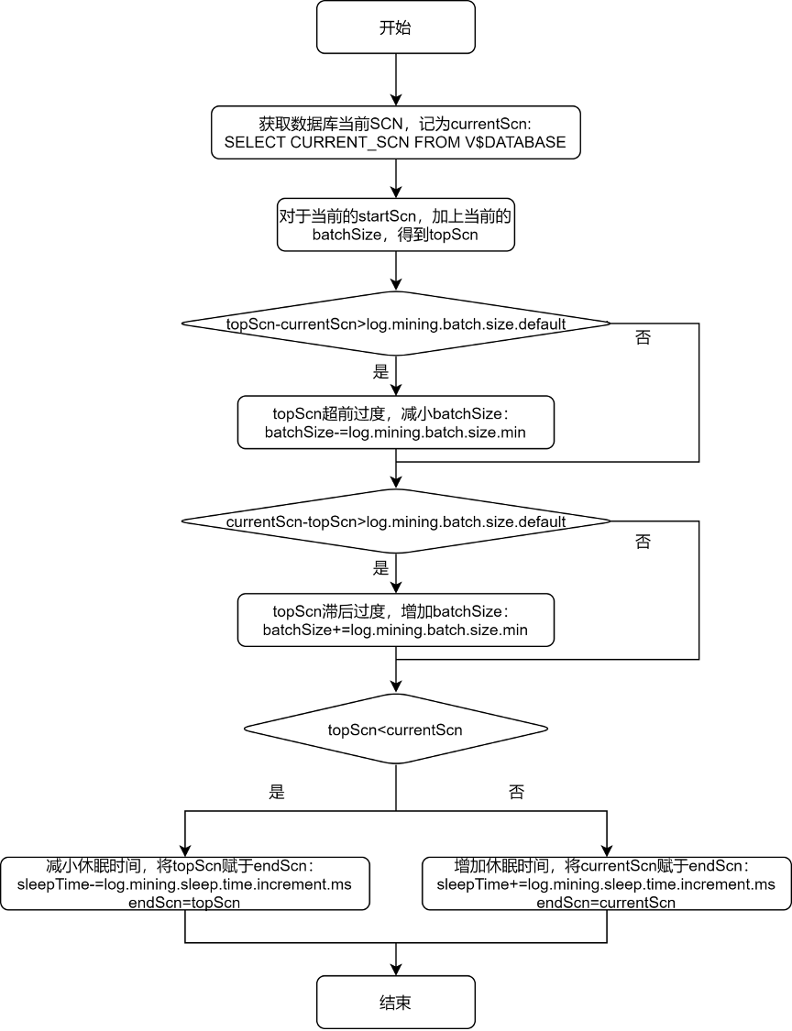
延迟处理
01
Logminer日志切换的次数是否很频繁，建议控制在每小时在十次左右，太频繁的切换会导致发生长时间延迟情况的可能。
Oracle-CDC延迟
02
考虑把QPS值极高的表拆分到新的SeaTunel任务中。
03
参数优化，connection.pool.size、log.mining.strategy、log.mining.batch.size.*、log.mining.sleep.time.*
Notes:
dump 系统难点：
核心在线系统，对数据 的及时性和稳定性极端高。搜索推荐系统属于核心系统，电商 app，所见图墙皆是出自搜索推荐系统，搜索推荐不稳，全世界立刻都会知道。
业务复杂，大宽表设计。因为直接提供 C 端服务，业务的复杂性和多变会直接侵入 dump 系统。类目，品牌，店铺，商品，营销，库存，标签数据，数仓实时数据，离线数据，模型数据，预处理复杂，涉及的业务广
全量索引+实时索引，注定了 dump 系统难以直接使用数仓中的 ETL 和数据同步
多样的数据来源（消息队列，数据库， 接口）+ 数据联动更新（一对一，一对多，多对一）

Slide 14
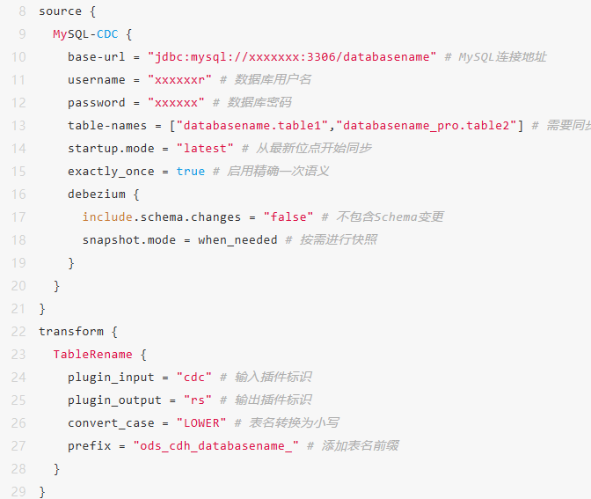
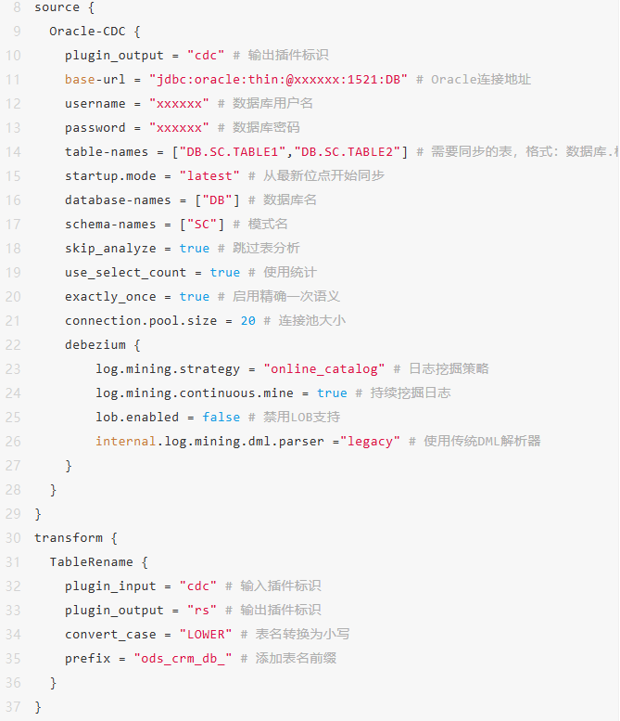
任务示例

Slide 15
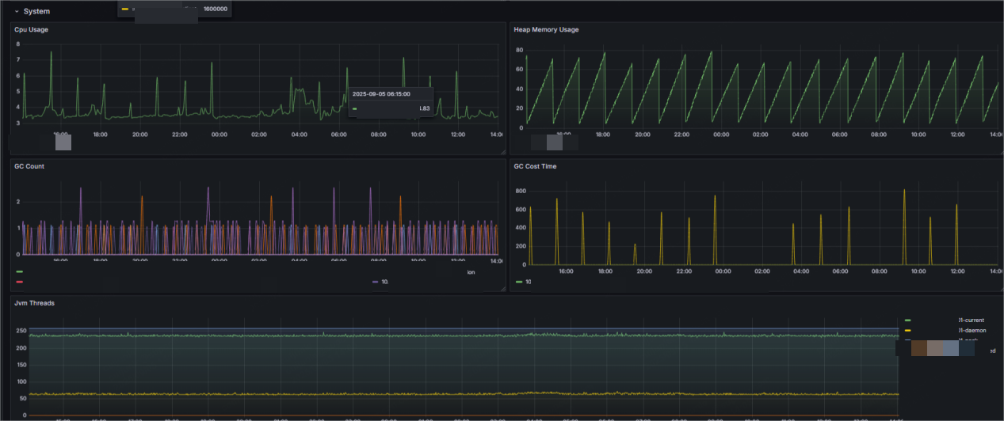
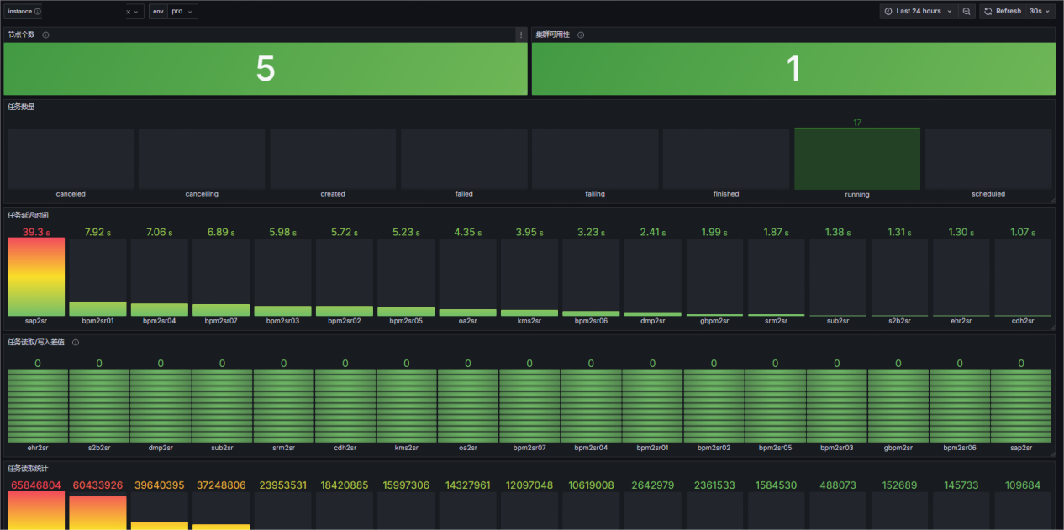
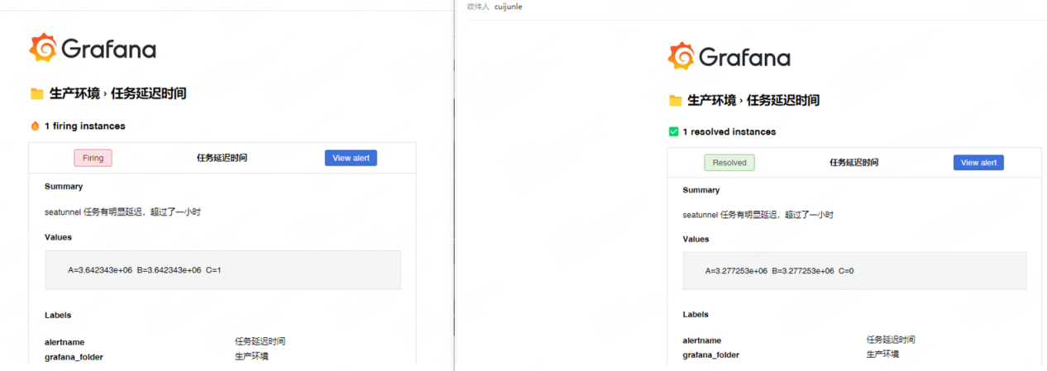
运维体系
集群监控
节点状态：实时监控集群节点个数与存活状态，确保Worker节点无异常下线，保障集群处理能力。
集群吞吐：监控集群整体的SourceReceivedQPS和SinkWriteQPS，掌控全局数据流入与流出速率，评估集群负载。
资源状态：监控集群节点的CPU、内存，为资源扩容或优化提供依据。
网络健康度：通过监控内部心跳与通信延迟，确保集群网络状况良好。
任务监控
任务运行状况：实时检查所有任务的运行状态（Running/Failed/Finished），是监控的最基本要求。
数据同步量：监控任务的SourceReceivedCount和SinkWriteCount，实时掌握每条数据流水线的吞吐量。
指标之一，当采集端发生持续发生延迟时发送告警。延迟时间：这是CDC任务最关键的

Slide 16
产品集成
多租户能力
数据服务
智能
决策
私有
云化
规范
管理
自助报表
指标管理
平台
预警监控
数据门户
数据大屏
指标市场
指标分析
指标中心（InPlant ED-metric）
数据调度任务管理中心
流计算服务管理中心
数据标准与质量
数据中台
InPlant
ED-DMP
数据资产管理
数据开发平台
主数据管理
数据离线/实时入湖
元数据管理
大数据计算引擎
分布式存储
Notes:
dump 系统难点：
核心在线系统，对数据 的及时性和稳定性极端高。搜索推荐系统属于核心系统，电商 app，所见图墙皆是出自搜索推荐系统，搜索推荐不稳，全世界立刻都会知道。
业务复杂，大宽表设计。因为直接提供 C 端服务，业务的复杂性和多变会直接侵入 dump 系统。类目，品牌，店铺，商品，营销，库存，标签数据，数仓实时数据，离线数据，模型数据，预处理复杂，涉及的业务广
全量索引+实时索引，注定了 dump 系统难以直接使用数仓中的 ETL 和数据同步
多样的数据来源（消息队列，数据库， 接口）+ 数据联动更新（一对一，一对多，多对一）

Slide 17
05
成效：我们收获了什么

Slide 18
可衡量收益
稳定性：从“疲于奔命”到“高枕无忧”
2. 效率：开发运维效能的倍增
3. 架构：资源优化与统一框架
任务故障率明显降低
核心数据一致性达到99.99%
集群可用性大幅提升
开发效率提升50%
运维成本降低70%
数据时效性提升
架构清晰
技术栈统一
学习成本低
数据采集不再是业务的瓶颈，而是创新的引擎。

Slide 19
06
Q&A

Slide 20




欢迎加入SeaTunnel社区
website: https://seatunnel.apache.org
Slack: https://apacheseatunnel.slack.com
Twitter : https://twitter.com/asfseatunnel
Video：https://space.bilibili.com/1542095008
GitHub：https://github.com/apache/incubator-seatunnel
SeaTunnel公众号
个人微信
微信交流群

Slide 21
THANKS
感谢聆听

